Slide 1



Tests unitaires en Java Application avec Junit 5
aymen.khlif@bdeb.qc.ca

Slide 2
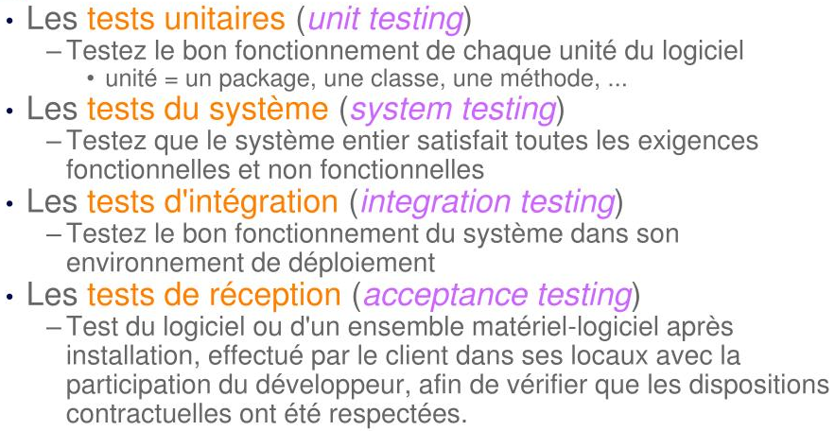
Sortes de test

Slide 3
Différences entre les tests de la boîte noire et les tests de la boîte blanche
Les tests de logiciels peuvent être principalement classés en deux catégories :
Le test boîte noire est une méthode de test où le testeur n'a pas connaissance de la structure interne, de la conception ou de la mise en œuvre de l'élément testé. Le testeur se concentre uniquement sur les entrées et les sorties attendues, sans se soucier des détails internes. Le testeur traite l'élément testé comme une "boîte noire" dont le fonctionnement interne n'est pas visible.
Le test boîte blanche, en revanche, est une méthode de test où le testeur a une connaissance complète de la structure interne, de la conception ou de la mise en œuvre de l'élément testé. Le testeur examine les parties internes de l'élément testé, y compris le code source, les algorithmes utilisés et les chemins d'exécution possibles, afin de concevoir des cas de test spécifiques pour couvrir tous les scénarios possibles.
Ces deux approches de test sont complémentaires et peuvent être utilisées en fonction des objectifs de test et de la disponibilité des informations sur l'élément testé.

Slide 4
Différentes manières de tester le code
• Utiliser des expressions de type System.out.println(…) pour imprimer de l’information sur la console lors de l’exécution du programme
Avantage:
• Très facile à déployer
Problèmes:
il y a souvent trop de résultats affichés sur la console

Slide 5
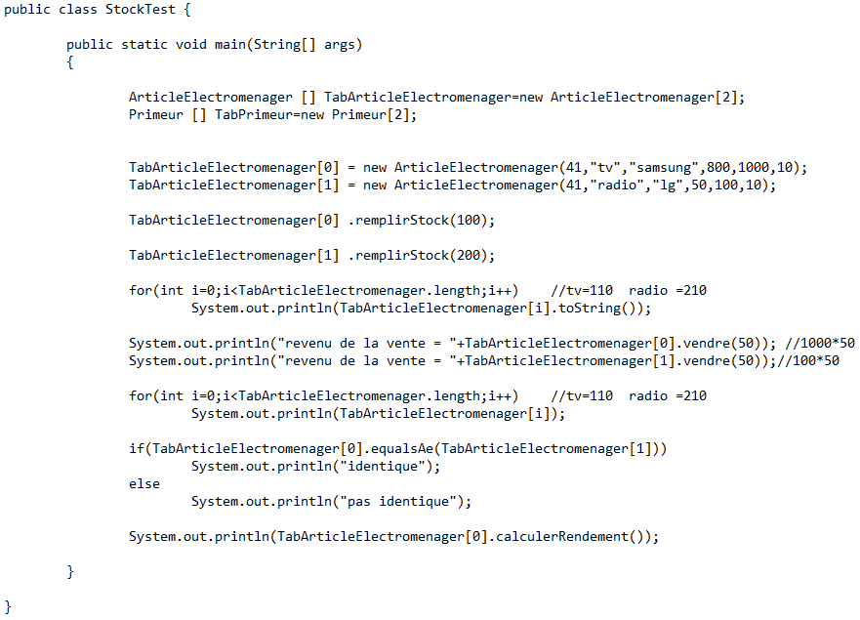
Exemple

Slide 6
Les tests unitaires
Les tests unitaires sont des tests permettant de tester de toutes petites unités d’un logiciel. Ils sont notamment dédiés à des tests de méthodes.
Les tests unitaires doivent être lancés aussi souvent que possibles, notamment à chaque modification du code source;
Comme les tests unitaires doivent être exécutés fréquemment, ils doivent être rapides, et notamment sans interaction avec un humain.

Slide 7
Junit
JUnit est un framework open source pour le développement et l'exécution de tests unitaires automatisables. Le principal intérêt est de s'assurer que le code répond toujours aux besoins même après d'éventuelles modifications.
JUnit est une famille de bibliothèques de tests unitaires.
Un peu d’histoire
La première version de Junit largement utilisée fut Junit 3. Cette version est désormais considérée comme obsolète.
La version suivante de Junit fut Junit 4. C’est la version qui a vraiment vu l’explosion de Junit. Elle n’est pas compatible avec Junit 3. Elle reste encore la version la plus présente dans les projets industriels.
La dernière version de Junit est Junit 5. Elle n'est pas compatible avec Junit 4, mais présente de nombreuses similarités, et des méthodes particulières permettent de lancer depuis Junit 5 des tests Junit 4. Le développement de cette nouvelle version a pris du temps, mais elle semble avoir atteint l’âge de la maturité.

Slide 8

Junit 5
Référence :https://junit.org
Javadoc :https://junit.org/junit5/docs/current/api/index.html
Intégration dans les outils de développement
Junit 5 est maintenant pris en charge par les divers IDE (Eclipse, Netbeans, IntelliJ Idea)
Junit 5 est pris en charge par les outils de build (Maven, Gradle)

Slide 9
Tests élémentaires : principes de base
Structure d’une méthode de test de base
annotée avec @Test
méthode d’instance publique
ne prend aucun paramètre
ne renvoie rien
peut lever une exception
Conventions
nom d’une classe de test : NomClasseTestéeTest
nom d’une méthode de test : testNomMethodeTestee
Exemple :
public class SuiteTest
{
@Test
public void testSomething()
{
//test
}
}

Slide 10
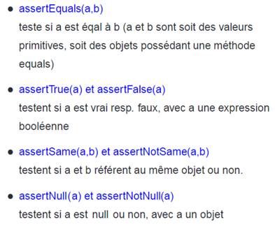
La classe Assert
Contient un ensemble de méthodes statiques aidant à écrire des tests.
Méthodes de base de la classe Assertions

Slide 11
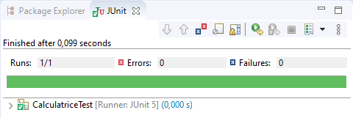
exemple : exécution dans Eclipse

Slide 12
Exemple
Classe de test
Classe à tester
import static org.junit.jupiter.api.Assertions.*;
import org.junit.jupiter.api.Test;
class CalculatriceTest {
@Test
void testAjouter()
{
Calculatrice calc = new Calculatrice(4,5);
assertEquals(9, calc.ajouter());
}
}
public class Calculatrice
{
private int x;
private int y;
public Calculatrice(int a,int b)
{
x = a;
y = b;
}
public int ajouter()
{
x += y;
return x;
}
public String toString() {
return "x = "+ x +"; y = "+ y;
}
}

Slide 13
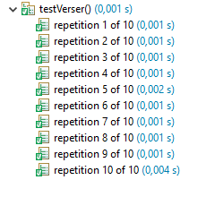
Exécuter plusieurs fois une méthode de test
Dans certains cas, il peut être souhaitable d’exécuter plusieurs fois une méthode de test. Il faut alors utiliser l’annotation @RepeatedTest(nombreRépétitions) au lieu de l’annotation @Test.
Syntaxe : @RepeatedTest(nb)

